Slide 1
Ysgolion fel Sefydliadau sy’n Dysgu (YSD)
Dull Gwella Ysgolion

Slide 2

Ffocws y sesiwn
Sut rydym yn gwybod bod ysgol yn sefydliad sy’n dysgu?
Sut mae ysgolion yn gallu dod yn sefydliadau sy’n dysgu?
Beth sydd angen i mi ei wybod, ei ddeall ac yn gallu ei wneud nesaf yn fy ysgol i?
Notes:
How many know….. Survey? Dimensions? Pilot?
Confidence??

Slide 3

Un daith tuag at ddiwygio
Cwricwlwm newydd i Gymru
Dull cenedlaethol newydd o ran Dysgu Proffesiynol
Cynnydd o ran gwaith ysgol i ysgol
Diwygio ADY a ffocws ar Degwch a Lles
Datblygu Fframwaith Asesu ac Arfarnu newydd (gan gynnwys diwygiadau i arolygiad ysgolion)
Diwygio darpariaeth Addysg Gychwynnol Athrawon
Sefydlu’r Academi Genedlaethol ar gyfer Arweinyddiaeth Addysgol
Safonau Proffesiynol newydd ar gyfer Addysgu ac Arweinyddiaeth
Ysgolion i gael eu had-drefnu’n Sefydliadau sy’n Dysgu
Notes:
With all the changes happening it can feel like there are too many jigsaw pieces to keep hold of. What is important is that schools recognise that they are all one and the same.

Slide 4

Cenhadaeth ein Cenedl ac SLO
Mae gan Gymru uchelgais bod pob ysgol yn datblygu’n sefydliad sy’n dysgu, gan gadw at egwyddorion yr OECD. Mae gan ysgolion sy’n sefydliadau sy’n dysgu gapasiti i addasu’n gyflymach ac archwilio dulliau newydd, gyda modd o wella dysgu a deilliannau i’w holl ddysgwyr.

Slide 5
Pam?
Pam mae angen i ysgolion ddatblygu’n sefydliadau dysgu effeithiol?
Cwricwlwm newydd i Gymru:
Bydd angen ymdrech gydunol ac mewn llawer o achosion bydd yn golygu bod angen i athrawon, staff cymorth addysgu ac arweinwyr eraill wella a/neu ennill sgiliau newydd i ddatblygu’r cwricwlwm newydd
Mae datblygu diwylliant dysgu sy’n ffynnu mewn ysgolion yng Nghymru a rhannau eraill o’r system addysg yn hanfodol er mwyn gweithredu’r cwricwlwm yn llwyddiannus ac yn y pen draw i wireddu gweledigaeth y dysgwr mewn ysgolion yng Nghymru.

Slide 6
Pam?
Mae tystiolaeth o ymchwil rhyngwladol yn dangos:
Perthynas gadarnhaol rhwng SLO a deilliannau staff fel mwynhau eu swyddi, hunan effeithiolrwydd, parodrwydd ar gyfer newid, arbrofi (e.e. Schechter a Mowafaq, 2012; Silins, Mulford a Zarins, 2002; Chang a Lee, 2007; Erdem, İlğan ac Uçar, 2014)
Mae’r deilliannau staff hyn yn cydfynd â deilliannau gwell gan fyfyrwyr (e.e. Caprara et al., 2006; Klassen a Chiu, 2010)
Perthynas gadarnhaol rhwng SLO a deilliannau myfyrwyr (e.e. Abdul-Haqq, 1998; Silins, Mulford a Zarins, 2002, 2004)

Slide 7
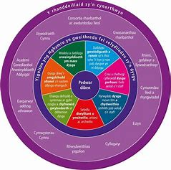
Ysgolion yng Nghymru fel Sefydliadau sy’n Dysgu
Mae’r model yn canolbwyntio ar wireddu’r saith dimensiwn, sy’n amlygu beth mae ysgol yn anelu ato, a’r prosesau mae’n eu dilyn i fod yn sefydliad sy’n dysgu. Mae pob dimensiwn yn ganolog i’r pedwar diben, gyda lles wrth hyn oll.
Mae SLO yn darparu dull lle mae ysgolion yn gallu hunanarfarnu yn erbyn saith dimensiwn fel rhan integredig o’u hunanarfarniad a defnyddio’r canlyniadau i gynllunio ar gyfer datblygu.

Slide 8

Ysgolion fel Sefydliadau sy’n Dysgu
Datblygu gweledigaeth ar y cyd sy’n canolbwyntio ar ddysgu pob dysgwr
Creu a chefnogi cyfleoedd dysgu parhaus i’r holl staff
Hyrwyddo dysgu fel tîm a chydweithrediad rhwng yr holl staff
Sefydlu diwylliant o ymholi, arloesi ac archwilio
Gwreiddio systemau ar gyfer casglu a chyfnewid gwybodaeth ar gyfer dysgu
Dysgu gyda a chan yr amgylchedd allanol a’r system addysg ehangach
Modelu a thyfu arweinyddiaeth ddysgu
Notes:
It is made up of seven dimensions that are listed on this slide. Each of these dimensaions has a number of aspects that give more detail to the title.
In its simplist form it is when hearts and minds meet systems and processes. In schools that are learning organisations a strong vision permeates all work, it is far more than a slogan. This is coupled with robost systems and processes for evaluation and professional learning.
It should not be seen as a tick box but as a developmental tool that will support schools to improve.

Slide 9
Cyd-destun adolygiad Donaldson o Estyn
‘Bydd cyflwyno’r cwricwlwm newydd yn dibynnu ar gyflawni diwylliant o gydweithio ac ymddiriedaeth, ochr yn ochr â ffocws cryfach ar ddysgu proffesiynol a sefydliadol………..’
‘Bydd hunanarfarnu’n chwarae rhan bwysig mewn ffurfio natur y diwygiadau fesul ysgol… Bydd yn bwysig sicrhau nad yw hunanarfarnu’n cael ei ystyried yn estyniad o atebolrwydd yn unig, ond nid yn anhepgor i ysgolion fel sefydliadau dysgu…….’
‘Ar hyn o bryd, mae llawer o ysgolion, yn enwedig yn y sector uwchradd, gryn ffordd o allu ymgysylltu â’r math hwn o hunanarfarnu a dod yn sefydliadau dysgu’
Mae argymhelliad 5 yn amlinellu’r 4 prif gwestiwn – un ohonynt yw:
Pa mor dda y mae’r ysgol yn defnyddio hunanarfarnu a dysgu proffesiynol i nodi ei chryfderau presennol a phennu blaenoriaethau ar gyfer datblygu?

Slide 10
TASG 1: Ymgysylltu â SLO
Ymgysylltu â’r holl staff o ran SLO a datblygu ieithwedd gyffredin ar gyfer trafodaethau ar wella’r ysgol
Dechrau ystyried SLO:
Pa feysydd sy’n gryfder? Sut mae’r meysydd hyn wedi cael eu datblygu’n dda?
Pa ddimensiwn sydd bwysicaf i’w ddatblygu yn eich ysgol?
Pa ddimensiwn sydd angen y dysgu proffesiynol mwyaf er mwyn gwella?
Pa dystiolaeth sydd ei hangen arnoch i ystyried pob dimensiwn?
Beth yw arfer effeithiol yn y maes hwn?

Slide 11

Cwestiwn…
Allwch chi gyflwyno’r Cwricwlwm i Gymru a diwygiadau eraill oni bai bod eich ysgol yn sefydliad sy’n dysgu?

Slide 12
Ble rydym ni yng Nghymru?
Datblygu ysgolion fel sefydliadau sy’n dysgu yng Nghymru
Astudiaeth o ddulliau cymysg, sy’n cynnwys:
Astudiaeth ddesg o ddogfennau polisi perthnasol, rhyngwladol a data cenedlaethol ac ati.
Arolwg Ysgol fel Sefydliad sy’n Dysgu (SLO) ar-lein sy’n cael ei gwblhau gan arweinwyr ysgol, athrawon a staff cymorth addysgu
Ymweliadau ysgol: 8 ym mis Mehefin a Gorffennaf 2017 sy’n golygu mwy nag 80 o gyfweliadau gyda staff a rhanddeiliaid eraill
Cenhadaeth bolisi: Sawl un
Cefnogaeth Weithredu Aml Flwyddyn gan yr OECD a ddechreuodd ym mis Medi 2016
Gweithdai rhanddeiliaid i drafod y canfyddiadau cychwynnol a goblygiadau polisi posibl (22 Mawrth, 12 Gorffennaf)
Notes:
Survey- views from school leaders, teachers and support staff
5 point Lirkert scale- strongly agree etc
Random sample of 571 schools - 40% of schools in Wales were asked to complete the survey
1703 school staff from 178 different schools did so
118 schools received the survey snapshots
Other methods for the study
Review team visited 8 schools across Wales
More than 80 school leaders, teachers and learning support staff were interviewed through semi-structured interviews, and the review team were able to speak to a large number of children.
Furthermore, interviews with other school staff, policy makers and other stakeholders during its several visits to Wales,
a desk research of documents and data, such as Estyn reports and studies, administrative data available on the My Local School website and
data from OECD’s Programme for International Student Assessment (PISA) 2015 further enriched the analysis and allowed for triangulation of research findings.

Slide 13

Astudiaethau ac Ymchwil Arolwg
Adolygiadau’r OECD a chefnogaeth weithredu barhaus
Cefnogaeth Weithredu Barhaus gan yr OECD ar gyfer diwygio’r cwricwlwm (ers Medi 2016)
2013/14
2016/17
2018

Slide 14
Canfyddiadau allweddol a phwyntiau myfyrio a gweithredu
Mae angen myfyrdodau mwy beirniadol er mwyn sicrhau dysgu dwfn a chynnydd cynaliedig.
Mae nifer o fesurau i sicrhau bod gan staff amser ac adnoddau i ymgysylltu â gwaith cydweithredol ac mae dysgu o fewn rheolaeth ysgolion.
Mae arweinwyr ysgol yn chwarae rhan hanfodol i greu’r amodau ar gyfer diwylliant dysgu ffyniannus
… ond mae angen i athrawon a gweithwyr cymorth wneud eu rhan a dysgu gyda chydweithwyr tu hwnt i’w hadran, maes pwnc neu ffiniau ysgol.

Slide 15
Arolwg SLO i ysgolion
Beth yw’r arolwg SLO?
Sut alla i weithredu’r arolwg SLO yn fy ysgol?
Pwy sy’n cwblhau’r arolwg SLO?
Sut byddaf yn defnyddio’r wybodaeth yn fy AHA a’m cynllun gwella ysgol?
Notes:
Rydym wedi cael gwybod y bydd yr arolwg SLO yn cael ei ryddhau i holl ysgolion ym mis Ebrill.
Felly, beth yw’r arolwg SLO?
Nod yr arolwg SLO yw darparu ciplun i ysgolion o’u datblygiad yn erbyn saith dimensiwn SLO.
Mae’r offeryn yn gyfres o gwestiynau a fydd yn darparu darlun i ysgolion o’u perfformiad presennol tuag at ddod yn sefydliad sy’n dysgu, a bydd yn eu cefnogi i dargedu eu gwaith gwella ysgol. Bydd ysgolion peilot yn cael eu dewis gan Lywodraeth Cymru ar draws Cymru.
Sut alla i weithredu’r arolwg SLO yn fy ysgol?
Bydd y ciplun ar gael ar-lein a bydd yn cael ei rannu gyda’r holl ysgolion. Dylai ysgolion sicrhau bod ganddynt gyd-ddealltwriaeth o’r saith dimensiwn ac wedi cael cyfle i drafod sut mae’r rhain yn cael eu gweithredu.
Pwy sy’n cwblhau’r arolwg SLO?
Dylai’r holl aelodau staff gwblhau’r arolwg SLO. Mae hyn yn sicrhau bod y ciplun yn gynrychioliad cytbwys o’r ysgol gyfan yn hytrach na barn y tîm arwain yn unig.
Sut byddaf yn defnyddio’r wybodaeth yn fy AHA a’m cynllun gwella ysgol?
Dylai’r ciplun SLO roi cyfle i ysgolion ganolbwyntio ar y meysydd sydd angen eu gwella a nodi meysydd lle mae eu hymarfer yn gryf. Bydd yn dangos meysydd a fyddai’n elwa ar fuddsoddiad dysgu proffesiynol a galluogi ysgolion i wneud penderfyniadau gwybodus o ran lle dylent dargedu meysydd ar gyfer gwella. Gallai gael ei ddefnyddio i sgaffaldio a chefnogi trafodaethau o ran gwella’r ysgol ac mae’n hyrwyddo sgwrs agored, gonest a thryloyw o ran hunanarfarnu a chynllunio datblygiadau.

Slide 16
Tasg 2: Datblygu ieithwedd gyffredin
Offeryn trafod i annog staff i ddatblygu cyd-ddealltwriaeth o ieithwedd SLO.
 | Beth mae hyn yn ei olygu yn ein hysgol? | Sut mae hyn yn cael ei weithredu?
Datblygu gweledigaeth a rennir sy’n rhoi sylw i’r hyn y mae pob dysgwr yn ei ddysgu
Nod gweledigaeth gynhwysol a rennir yw gwella profiadau dysgu a deilliannau pob dysgwr.
Mae gweledigaeth yr ysgol yn canolbwyntio ar wella deilliannau gwybyddol a chymdeithasol-emosiynol dysgwyr (gan gynnwys materion yn ymwneud â’u lles), mae’n cwmpasu’r presennol a’r dyfodol, ac mae’n ysbrydoli ac yn ysgogi’r dysgwyr.
Gwireddu’r weledigaeth yw sail y dysgu a’r addysgu.
Er mwyn gwireddu gweledigaeth yr ysgol, bydd yn rhaid i’r holl staff gyfrannu, gan gynnwys llywodraethwyr ac unigolion perthnasol eraill.
Gwahoddir dysgwyr, rhieni/gofalwyr, y gymuned allanol a phartneriaid eraill i gyfrannu at weledigaeth yr ysgol

Slide 17
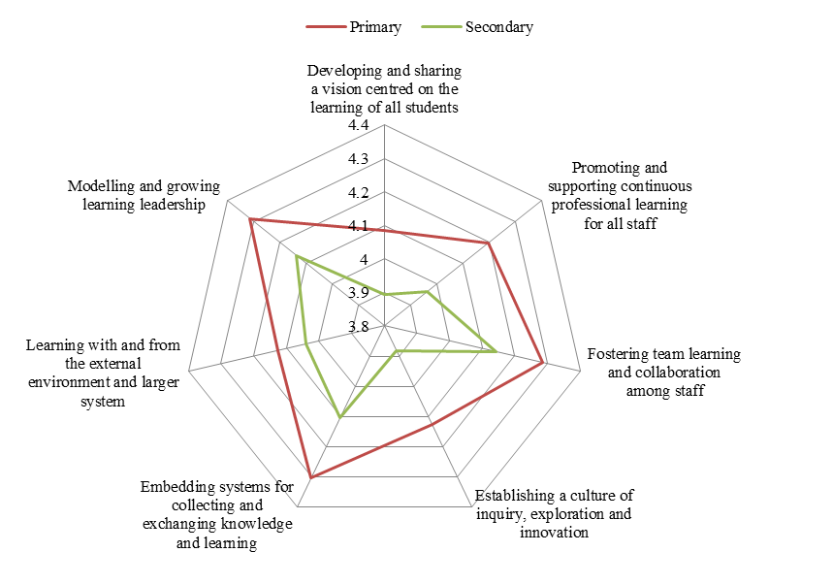
Y Darlun Cenedlaethol (arolwg peilot)

Slide 18


Dysgu Proffesiynol
GWERTHOEDD AR Y CYD
Mae’r ysgol yn asesu lefel bresennol ac yn cael mynediad at ddysgu proffesiynol priodol.
Ysgol yn graddio ymarfer yn yr ysgol i sicrhau ei fod yn cael EFFAITH ar ddisgyblion
SLO
YSGOLION
DISGYBLION

Slide 19
Tasg 4: Trafodaeth
Beth rydych yn meddwl fydd yn gweithio’n dda yn eich lleoliad chi? (ystyriwch y model SLO, arolwg ac unrhyw drafodaethau a gwaith dilynol)
Pa rwystrau fyddwch yn eu hwynebu, os o gwbl?
Sut bydd y gwaith hwn yn ddefnyddiol wrth gefnogi gwelliant yn yr ysgol?
Pa gymorth fyddwch chi’n ei gynnig i’r system wrth fynd ymlaen gyda’r gwaith Sefydliad sy’n Dysgu?
Sut mae’r gwaith hwn yn cefnogi’r daith ddiwygio ehangach?

Slide 20
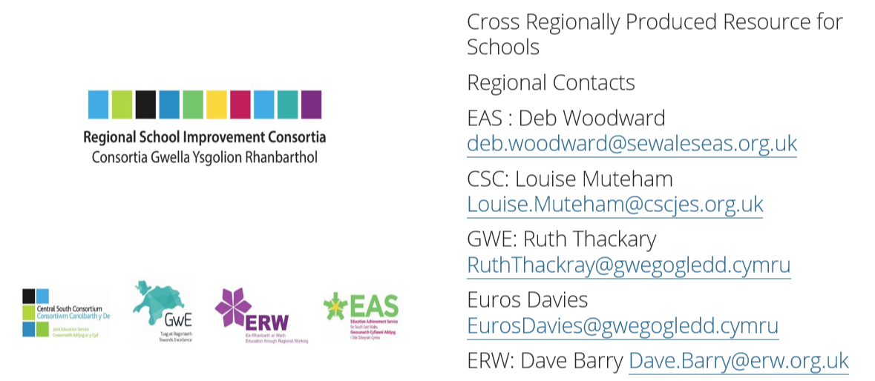
Adnoddau Traws Gonsortia
Adnodd sydd wedi ei gynhyrchu ar y cyd â’r consortia eraill
Cysylltiadau rhanbarthol
GCA: Deb Woodward
deb.woodward@sewaleseas.org.uk
CCD: Louise Muteham
louise.muteham@cscjes.org.uk
GWE: Ruth Thackary
RuthThackary@gwegogledd.cymru
Euros Davies
EurosDavies@gwegogledd.cymru
ERW: Dave Barry
Dave.Barry@erw.org.uk
Notes:
HAPPENING IN CSC….
What is next for survey
What is next for PL

